Slide 1
HİPERLİPİDEMİLER
Araş. Gör. Dr. Merve BULUT ADAŞ
KTÜ Aile Hekimliği AD
09.05.2019

Slide 2
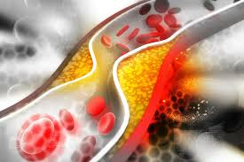
AMAÇ
Hiperlipidemiye Bütüncül Yaklaşım Hakkında Bilgi Vermek

Slide 3
HEDEFLER
Hiperlipidemi tarama endikasyonlarını sayabilmek
Hiperlipidemi risk değerlendirmesini yapabilmek
Hiperlipidemi tedavi hedeflerini sayabilmek
İlaç yan etkileri hakkında bilgi sahibi olmak

Slide 4
SUNUM PLANI
Hiperlipidemi Epidemiyolojisi
Hiperlipidemi Taraması
Hiperlipidemili Hastaya Bütüncül Yaklaşım Anamnez ,FM ve Labaratuvar Değerlendirmesi
KVH Risk Değerlendirmesi
Hiperlipidemide Tedavi Hedefleri
İlaç Dışı Tedaviler
İlaç Tedavileri
Hipertrigliseridemiye Yaklaşım
Spesifik Gruplarda Hiperlipidemiye Yaklaşım

Slide 5
Hiperlipidemi Epidemiyolojisi
Ülkemizde erişkin nüfusun yaklaşık %80’i
Avrupa ve Kuzey Amerika’daki her iki yetişkinden biri
ASKVH riskini arttıran önlenebilir pek çok risk faktörü içinde en önemlisi
Notes:
Son yıllarda giderek artan obezite olumsuz yaşam biçimikarbonhidrat ağrılıklı beslenme azalan fiziksel aktivite

Slide 6
Normal Lipid Düzeyleri

Slide 7
Frederickson Sınıflaması
Notes:
Dislipidemilerin bir kısmı poligenik veya monogenik mutasyonlar nedeniyle gelişir ve ailesel geçiş gösterirler. Adına primer veya ailesel dislipidemiler dediğimiz bu grup kalıtımsal dislipidemiler çoğu defa gözden kaçmaktadırlar.

Slide 8
Tarama Kimlere Yapılmalı?
Asemptomatik, ASKVH veya risk faktörü bulunmayan kişiler
20 yaştan itibaren 5 yılda bir
40 yaştan itibaren erkeklerde 1-2 yılda bir
50 yaşından itibaren kadınlarda 1-2 yılda bir
65 yaşından itibaren her yıl
Notes:
. Dislipidemi taraması ile gelecekteki kardiyovasküler hastalık (KVH) riskini güvenilir şekilde hesaplamak mümkündür. Lipid ölçümleri hasta en az 10-12 saattir aç ve metabolik olarak stabil iken yapılmalıdır.

Slide 9
Tarama Kimlere Yapılmalı?
Yıllık tarama gerektiren hastalıklar ve risk faktörleri
ASKVH bulguları
DM
HT
Obezite
Sigara
KBH(GFR<60)
Kronik inflamatuar hastalıklar
Genetik dislipidemilere ait klinik bulgular(ksantom, ksantelezma vb)
1. derece yakınlarda erken ASKVH öyküsü(erkek< 55y, kadın<65) veya hiperlipidemi öyküsü

Slide 10
Anamnez
Sıklıkla asemptomatik
Hipotiroidi, obezite, tip2DM , alkol , gebelik, KBH, nefrotik sendrom birlikteliği
İlaç kullanımı(kortikosteroidler, OKS, HIV tedavisi, beta blokerler, tiazidler vb.)
Beslenme alışkanlıkları, sigara alkol tüketimi

Slide 11
Fizik Muayene
Vücut ağırlığı, boyu ve bel çevresi,BKI
Her iki koldan arteryel KB ölçümü gerekirse izlem
Sekonder nedenlere ait bulgular
Tiroid hastalıkları
Cushing,feokromositoma gibi endokrinolojik hastalıklar
Romatolojik hastalıklar
Kronik kc böbrek hastalıkları

Slide 12
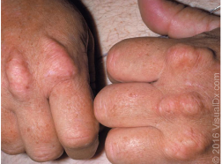
Fizik Muayene
Ksantom:aşil tendonu, el bileği , dirsek tendonları, mkp eklemler
Notes:
Aşil tendonu, el bileği ve dirsek tendonlarında ve metakarpofalangeal eklemlerde,
Ailevi hiperkolesterolemilerde planar ve tüberöz ksantomlar
Ciddi TG yüksekliğinde gövde, sırt, el-ayak, diz ve dirseklerde çok sayıda milimetrik deriden kabarık sarımsı erüptif ksantomlar

Slide 13
Fizik Muayene
Kardiyovasküler
GİS
Periferik nabızlar
EKGde KAH bulguları
Karın ağrısı
Hepatomegali
Pankreatit

Slide 14
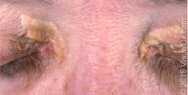
Fizik Muayene -Göz
Arkus kornea
Ksantalezma
Lipemia Retinalis
Notes:
Arkus kornea : Yüksek LDL-K düzeyine bağlı olarak kornea etrafında halka görünümlü beyaz renkli lipit birikimi
Ksantelezma: Göz kapakları ve çevresinde yer alan sınırları belirsiz gri sarı renkteki cilt altı lipit birikimleri
Lipemia retinalis: Yüksek TG düzeylerinin ışığı yansıtmasından dolayı, retinal arter ve venlerin pembe-krem renginde görünmesi

Slide 15
Labaratuvar

Slide 16
Aç –tok ??
TG en fazla %20 artış
LDL-K yaklaşık %10 azalma
Total-K, HDL-K, non-HDL-K, ve Apo B-100 aynı kalır.
TG yüksekliği nedeniyle takip edilmekte olan kişilerde, tokluk TG >440mg/dl ölçüldüyse bir defa da açlık ölçümü yapılarak sonucun doğrulanması uygun olacaktır.
Notes:
Toplum taramaları, olağan yağ içeriğine sahip bir yemek sonrasında TG düzeylerinin en fazla %20 arttığını, LDL-K düzeylerinin yaklaşık %10 azaldığını, Total-K, HDL-K, non-HDL-K, ve Apo B-100 düzeylerinin ise değişmediğini göstermiştir . özellikle TG yüksekliği nedeniyle takip edilmekte olan kişilerde, tokluk TG >440mg/dl ölçüldüyse bir defa da açlık ölçümü yapılarak sonucun doğrulanması uygun olacaktır.

Slide 17
Dislipidemi Taramasında Kullanılabilecek Standart Dışı Ölçümler
ApoB
Apo A-1
Apo B/Apo A-1, Total-K/HDL-K ve non-HDL-K/HDL-K oranları
Lipoprotein(a) (Lp(a))
Lipoprotein partikül boyutu

Slide 18
SCORE, 10-yıllık Ölümcül Kardiyovasküler Risk HesaplamaTablosu
Notes:
Toplam kardiyovasküler risk hesabı esas olarak sağlıklı görünen ve herhangi bir klinik sorunu olmayan hastalarda, gelecekte ortaya çıkabilecek ASKVH nedenli olay ve ölüm riskini ortaya koyar. Dolayısıyla, klinik olarak tespit edilmiş ASKVH olgularında veya ASKVH risk eşdeğeri olan diyabet, kronik böbrek hastalığı gibi kişilerde ya da AH veya kişiye özgü çok yüksek risk faktörleri bulunan kişilerde toplam kardiyovasküler risk hesaplanmaz. Bu tip kişiler hali hazırda yüksek risk altındadır ve risk faktörleriyle ilgili yoğun tedavi ve yaşam biçimi değişikliklerine ihtiyaçları vardır.

Slide 19
Risk Kategorileri
Notes:
Yüksek kardiyovasküler riski olan toplumlara uygun hazırlanmış bu tablo ile sadece 10 yıllık ölüm riski hesaplanır. Olay ve ölüm riski birlikte görülmek isteniyorsa, tabloda elde edilen sayıyı erkekler için 3, kadınlar için 4 ile çarpın.

Slide 20
Kırk yaşının altındaki bireylerde, 10 yıllık toplam kardiyovasküler risk durumunu kendi yaşıtlarındaki kişilerle karşılaştırmalı olarak veren risk tablosu

Slide 21
SCORE İle Hesaplanan 10-yıllık Kardiyovasküler Nedenli Ölüm Risklerine Göre Tedavi Önerileri

Slide 22
Tedavi Hedefleri
Notes:
Dislipidemi kılavuzları arasındaki tartışmalı noktalardan birisi de tedavide bir hedef olup olmayacağı konusudur. Amerikan Kardiyologlar Birliği (ACC) ve Amerikan Kalp Cemiyeti (AHA) tarafınca yazılan ACC/AHA kılavuzu sadece randomize kontrollü çalışma ve metaanalizler iledesteklenen önerilere yer verdiği için, tedavi hedefleri önermemiştir. Bunun yerine, hastaları bellirisk kategorilerine ayırıp düşük veya yüksek doz statinlerin kullanılmasını önermiştir.
TEMD dislipidemi kılavuzu güncel pek çok kılavuz gibi dislipidemi tedavisinde hedefler olması gerektiğini savunur

Slide 24
İLAÇ DIŞI TEDAVİLER
Kalori kısıtlaması ve kilo kontrolü
300-500 kkal/gün azaltma
Makrobesin Oranları
Karbonhidrat alımını %45-55 , hızlı emilen rafine karbonhidratlar yerine glisemik indeksi düşük, lifden zengin karbonhidrat alımı
Günde en az 7-13 g çözünebilir lif dahil olmak üzere, toplam 30 g üstünde lif içeren diet
Notes:
Ülkemizdeki aşırı karbonhidrat tüketimi alışkanlığı dislipidemi gelişimine neden olan önemli faktörlerdendir. Karbonhidrat ağırlıklı beslenme insulin duyarlılığını azaltır ve TG düzeylerini yükseltir.

Slide 25
İLAÇ DIŞI TEDAVİLER
Yağ Oranları
LDL-K düzeylerini en fazla etkileyen, doymuş yağ alımının azaltılmasıdır.
Doymuş yağlarda %1’lik azalma=LDL-K 0.8-1.6mg/dL azalma
Haftada 2 kez balık(TG düşürücü)
Günlük 2-4 g gibi balık yağıTG %25’e yakın azalma
LDL-K’de ise hafif bir artış

Slide 26
İLAÇ DIŞI TEDAVİLER
Kolesterol Kısıtlaması?
Diyetle kolesterol alımının kısılmasıyla Total-K düzeylerinin azaldığını belirten çalışmaların metodolojileri oldukça tartışmalı ve kanıt düzeyleri düşüktür.
Bu nedenle günümüzde bazı kılavuzlar, tıbbi beslenme tedavisi kapsamında kolesterol kısıtlamasını önermekten vazgeçmiştir.
Ancak başka güncel kılavuzlar da tıbbi beslenme tedavisi içeriğinde kolesterol alımını günlük 200 veya 300mg altında olması yönündeki önerilerini sürdürmektedir.
Notes:
TEMD dislipidemi kılavuzu diyetle kolesterol alımını kısıtlamanın tıbbi beslenme tedavisindeki öneminin düşük olduğunu kabul etmektedir. Diyetteki kolesterol içeriğini kısıtlamak yerine doymuş yağ miktarının azaltılmasının daha önemli olduğunu değerlendirmektedir.

Slide 27
İLAÇ DIŞI TEDAVİLER
Fonksiyonel Gıdalar
Bitkisel steroller bitkisel sıvı yağlarda, daha düşük miktarlarda olmak üzere sebzelerde, taze meyvelerde, kestanede, tahıllarda ve baklagillerde
Bağırsaklardan emilim için kolesterolle rekabete girer.
Günde 2 gr fitosterol tüketimi, Total-K ve LDL-K’ü %7-10 azaltır.

Slide 28
İLAÇ DIŞI TEDAVİLER
Bitkisel Ürünler ve Besin Katkıları
Monakolin ve mayalanmış kırmızı pirinç, soya proteini, polikozanol ve berberingibi farklı besin katkıları vb
Hiperlipidemi üzerinde olumlu etkiler yaptığını öne süren küçük ölçekli çalışmalar mevcut
Etkin doz ve form ?, ilaç etkileşimi ve yan etkiler
Notes:
Ancak bu sonuçların bir kısmının büyük ölçekli çalışmalarla doğrulanmaması, etkin form ve dozlarının tespit edilmemiş olması, ilaç etkileşimlerinin fazla olması ve potansiyel yan etkilerinin mevcudiyeti nedeniyle, dislipidemi tedavisinde kullanımları kısıtlıdır ve tavsiye edilmez.

Slide 29
İLAÇ DIŞI TEDAVİLER
Aerobik Egzersiz
Haftada 150 dakika orta yoğunluklu aerobik fiziksel aktivite veya 75 dakika yüksek yoğunluklu aerobik fiziksel aktivite
Bir seferde en az 30 dakika süren, haftada 4-6 defa tekrarlanan aerobik egzersiz
Gün boyunca 90 dakikayı geçen fiziksel inaktiviteden kaçınmalı, 90 dakikayı geçen hareketsizlik fiziksel aktivite ile sonlandırılmalıdır

Slide 30
İLAÇ DIŞI TEDAVİLER
Sigara
Sigaranın bırakılmasını izleyen ilk yıl içinde risk %50 oranında azalır ve zamanla düşmeye de devam eder.
Alkol
TG yüksekliği olmayan kişilerde ılımlı miktarda alkol alımı kabul edilebilir.
Erkekler 20 g/gün (2 birim),
Kadınlar için 10 g/gün (1 birim)

Slide 31
İLAÇ TEDAVİLERİ
Statinler
Kolesterol emilim inhibitörleri
Safra asidi bağlayıcılar
Fibratlar
Niasin

Slide 32
Statinler
Hmg Koa redüktaz inhibitörleri
LDL düşürücü etkileri 1-2 haftada başlar, 4-6 haftada stabillenir.
LDL % 20-60, TG % 7-37
HDL % 2-16
Yatmadan önce alınmaları önerilir
Notes:
Metaanalizler LDL-K’deki her 40 mg/dl azalmanın majör KVO’larda %20 relatif risk azalmasına neden olduğunu göstermektedir

Slide 34
Statinler
Atorvastatin ve rosuvastatin ile beklenen kolesterol düşüşü diğer statinlerden daha yüksektir.
Fluvastatin 40 mg/ gün dozunda diğer statinlere göre daha az potent olmakla birlikte, ilaç etkileşimi ve musküler yan etkisi en düşük olan statindir.
Simvastatin ise miyopati riskini arttırdığı için 40 mg/gün üzeri önerilmemektedir.
Kas yakınmaları en sık simvastatin atorvastatin ve lovastatin kullanımında görülür.
Notes:
Kas yakınmaları en sık simvastatin, atorvastatin ve lovastatin kullanımında görülmektedir.

Slide 35
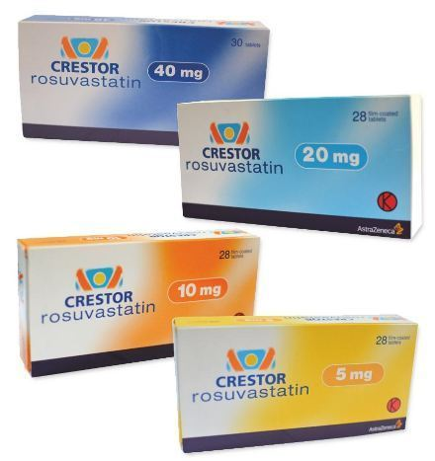
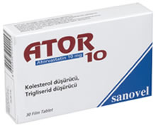
Statin Fiyatları Örnekleri
Etken Madde | Jenerik | Kutu İçeriği | Fiyat
Atorvastatin | Ator | 10mg 30 tb | 15.19 TL
Rosuvastatin | Crestor | 5mg 28 tb | 15.37 TL
Provastatin | Provachol | 10 mg 20 tb | 7.32 TL
Simvastatin | Zocor | 10 mg 28 tb | 13.19 TL

Slide 36
Statin Yan Etkileri
Muskuler Problemler
En sık kas ağrısı (CK yüksekliğiyle birlikte /değil) ve kas güçsüzlüğü(%3-5)
Rabdomyoliz, myopati ve myozit çok daha nadir(%0.01-0.1)
Kas yakınmalarının en sık simvastatin, atorvastatin ve lovastatin
Pravastatin ve fluvastatin daha hidrofilik ve muhtemelen kas dokusuna geçişleri daha az ,miyopati riski düşük

Slide 37
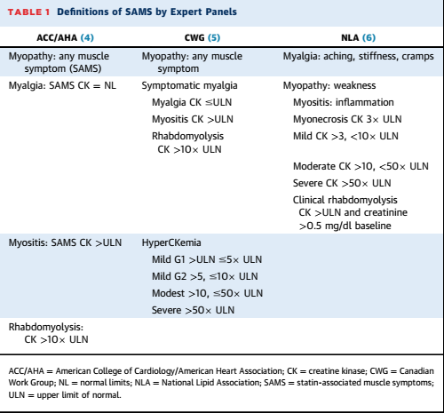
Statin associated side effects, Journal of The American College of Cardiology Vol.67 No:20,2016
Notes:
Statin-Associated Side Effects J O U R N A L O F T H E A M E R I C A N C O L L E G E O F C A R D I O L O G Y V O L . 6 7 , N O . 2 0 , 2 0 1

Slide 38
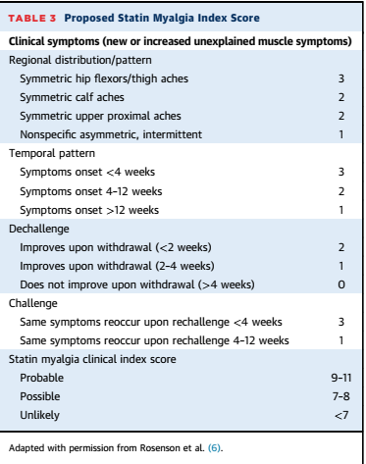
PRIMO (PRedIction of Muscular Risk in Observational Conditions), NLA
Notes:
The NLA has proposed a point/scoring system (6) on the basis of observational studies, such as the PRIMO (PRedIction of Muscular Risk in Observational Conditions) study (1) and our STOMP (Effect of STatins On Skeletal Muscle Performance) study (12) (Table 3).

Slide 40
Statin Yan Etkileri
Hepatik Disfonksiyon
Hafif persistan ALT yüksekliği (%0,5-2)
KC enzim düzeyleri
Tedavi öncesi
Tedavi başlanmasından 8-12 hafta sonra
Takipte semptom varsa (sarılık, halsizlik vb)

Slide 41
Statin Yan Etkileri
Renal Disfonksiyon
Randomize kontrollü çalışmalarda statinlere bağlı renal hasar artışı saptanmamıştır.
Bir metaanalizde atorvastatin ve rosuvastatin kullanımının glomeruler filtrasyon hızındaki azalmayı yavaşlattığı gösterilmiş.
Rosuvastatin 40 mg ve üzeri dozlarda dipstik testi ile yeni saptanmış proteinüride artış gösterilmiş.
Genel olarak statinlerin renal fonksiyonlar üzerine olumsuz etkisi olmadığı düşünülmektedir.

Slide 42
Statin Yan Etkileri
Tip 2 DM Gelişimi
Hiperglisemi ve tip 2 diyabet gelişim riski artmakta
Potent statinlerle 5 yıl tedavi sonrası diyabet gelişme riski %0.5-1
Yaşlı popülasyonda ve diyabet gelişimi açısından fazla kilo, insülin direnci gibi risk faktörleri taşıyanlarda risk daha yüksek

Slide 43
Statin Yan Etkileri
Hemorajik İnme
Önceye ait serebrovasküler hastalık öyküsü olup olmamasından bağımsız olarak , iskemik inme ve diğer vasküler olaylarda azalma
İskemik inme öyküsü bulunanlarda hemorajik inme riskinde artış
Bu nedenle önceye ait hemorajik inme öyküsü bulunanlarda iskemik inme ve KVO riski çok yüksek değilse statin kullanımı önerilmemektedir.

Slide 44
Statin Yan Etkileri
Diğer Problemler
Statin kullanımı ile ilgili kognitif fonksiyonlarda bozulma, demans, depresyon, uyku bozuklukları, erektil disfonksiyon, tendon rüptürü ve periferik diyabetik nöropati gibi pek çok yan etki bildirilmişse de neden sonuç ilişkisi kesin olarak kanıtlanmış değildir

Slide 45
Statin Tedavisi Verilen Hastanın Takibi

Slide 48
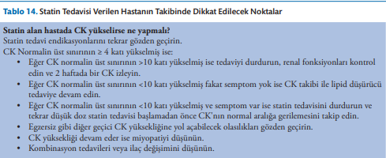

Slide 50
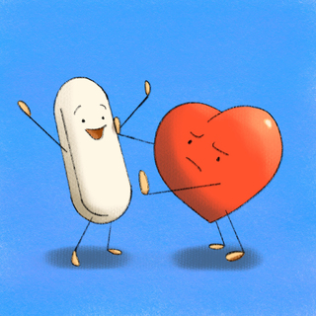
Statin intoleransı
Statin kullanan bir hastada, ilaca bağlı bir yan etki ortaya çıkması veya karaciğer veya kas enzimlerindeki artış nedeniyle statin kullanımına devam edilememesi statin intoleransı olarak tanımlanır.

Slide 52
Statin İntoleransı Olan Hastada Yapılması Gerekenler
İlaç değişimi
hafif lipofilik statinlerden yüksek lipofilik statinlere geçiş,
sitokrom P450 ile metabolize olan statinler yerine başka yollarla metabolize olan statinlere geçiş
daha potent bir statinin düşük dozuna geçiş denenebilir
Notes:
Statin intoleransı olan hastaya yaklaşırken ilk adım myopati/rabdomiyoliz riskini artırabilecek veya karaciğer enzimlerini yükseltebilecek statin dışı diğer faktörlerin dışlanmasıdır. Bu aşamadan sonra statin intoleransının yönetiminde ilaç değişimi, gün atlayarak ilaç kullanımı, statin dışı lipid düşürücü tedaviler veya lipid düşürücü ilaç dışı tedaviseçenekleri denenebilir.

Slide 53
Statin İntoleransı Olan Hastada Yapılması Gerekenler
Değişken gün kullanımı
Yarı ömrü uzun olan statinler metabolik etkinliklerini uzun süre devam ettirebilirler ve bu sayede gün atlayarak kullanımlarında da yan etki oluşturmadan etkin koruma elde edilebilir.
Örneğin atorvastatin ve rosuvastatin
Notes:
Örneğin yarı ömrü 14 saat olan atorvastatin vücutta iki aktif metabolite dönüşmekte veaktif metabolitler 20-30 saat süresince etkinliklerini devam ettirebilmektedir.
Rosuvastatin de 19 saatlik yarı ömrü ile belli koşullarda gün atlanarak kullanıma uygun, uzun yarı ömürlü bir statindir.

Slide 54
Statin İntoleransı Olan Hastada Yapılması Gerekenler
Statin dışı lipid düşürücü tedaviler
Statin dışı tedavi seçenekleri arasında safra asit sekestranları (kolesevelam), intestinal kolesterol emilim inhibitörü (ezetimib), fibratlar ve niasin bulunmakta olup tek başlarına veya kombine olarak kullanılabilmektedir .

Slide 55
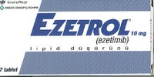
Kolesterol Emilim İnhibitörleri(Ezetimib)
Emilim inhibitörü
LDL-K %10-18, ApoB %11-16
Statin+ ezetimib LDL-K statinlerin etkisine ek %25
Fenofibrat+Ezetimib LDL-K %20-22 azalma
Kc enzimlerinde orta derecede yükselme ve kas ağrıları

Slide 56
Safra Asidi Bağlayan Reçineler (kolestiramin, kolestipol, kolesevelam)
Yemek sırasında ya da 30 dk içinde alınmalı
Safra asitlerinin emilimini %90 oranında inhibe eder
Glukoz düşürücü etkinliklik
Gis yan etkisi ve yağda eriyen vitaminlerde eksiklik

Slide 57
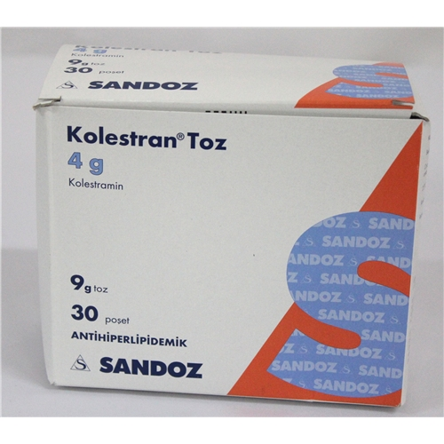
Safra Asidi Bağlayan Reçineler (kolestiramin, kolestipol, kolesevelam)
TG düzeylerinde artışa neden olabilir.
Serum TG >300 mg/dl kullanma
Tedavi sırasında TG > 400 mg/dl ise tedaviyi sonlandır

Slide 58
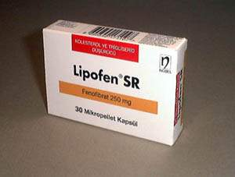
Fibratlar
PPAR-α agonisti
TG %20-35 , HDL-K %6-18
GİS şikayetleri, kabızlık, nadiren transaminazlarda yükselme, allerjik reaksiyonlar, saç dökülmesi, impotans, miyopati (miyalji+CK yükselmesi), safra taşı riskinde artış

Slide 59
Fibrates for primary prevention of cardiovascular disease events
Fibrat tedavisinin plaseboya etkilerini araştıran, toplam 16.135 vaka içeren RCT ler değerlendirildi.
Fibratlarla tedavi edilen hastalar, KVH bağlı ölüm, ölümcül olmayan miyokard enfarktüsü veya ölümcül olmayan inme açısından, plasebo kullanan hastalara kıyasla daha düşük bir riske sahip bulundu.
Ancak primer korunma ayarında mutlak tedavi etkilerinin ılımlı olduğu gösterildi.(mutlak risk azalması <% 1).
Fibrates for primary prevention of cardiovascular disease events (Review) 2 Copyright © 2017 The Cochrane Collaboration. Published by John Wiley & Sons, Ltd
Notes:
Fibrates for primary prevention of cardiovascular disease events (Review) 2 Copyright © 2017 The Cochrane Collaboration. Published by John Wiley & Sons, Ltd

Slide 60
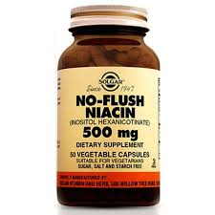
Niasin
Karaciğere yağ asidi akımını ve karaciğerden VLDL sekresyonunu azaltır.
HDL-K artırıp LDL-K ve TG azaltır.
Ciltte kızarıklık, kaşıntı, gastrointestinal yakınmalar, reversible transaminaz yükselmesi, kolestaz, ürik asit yükselmesi, glukoz toleransının kötü yönde etkilenmesi

Slide 61
Hipertrigliseridemiye Yaklaşım
Normal TG düzeyleri <150 mg/dl (Türkiye’de %35 )
150-499 mg/dL hafif HTG,
500-880 mg/dL orta HTG ve
>880 mg/dl şiddetli HTG
En az 2 ölçüm( biri 8-12 saat açlık sonrası),
Sekonder nedenler dışlanmalı

Slide 62
Hipertrigliseridemiye Yaklaşım
Tedavi
Amaç pankreatit riskini azaltmak( TG>1000 risk %5, TG>2000 %10-20)
TG> 500mg/dl
Tedavi hedefi net değil (<500 mg/dl)

Slide 63
Hipertrigliseridemiye Yaklaşım
Tıbbi Beslenme tedavisi
KH alımı kısıtlanması
yağ oranı <20-40g/gün
İlaç tedavisi
Fibratlar ilk tercih (6-8 hafta sonra kontrol)
Omega-3 yağ asitleri(2-4 g) ve/veya niasin(2g/gün)

Slide 64
Yaşlılarda Hiperlipidemiye Yaklaşım
SCORErisk puanına göre 65 yaş üzerindeki kişilerin neredeyse tamamı orta ve yüksek risk kategorisinde (SCORE puanı 5-10)
Özellikle 80 yaş üstü yeterli veri yok
AFCAPS ve JUPITER çalışmalarında da genç ve yaşlı popülasyonda sağlanan risk azalmasının benzer düzeyde
PROSPER 40mg pravastatin ile tedavi edilen 70-80 yaş ,plasebo grubuna göre %15 risk azalması ve potent dozda statin tedavisi uygulananlarda (Atorvastatin 80 mg), orta doz tedaviye (Pravastatin 40mg) göre tüm nedenlere göre ölüm %67 daha az
1.Rosuvastatin for Primary Prevention in Older Persons With Elevated C-Reactive Protein and Low to Average Low-Density Lipoprotein Cholesterol Levels: Exploratory Analysis of a Randomized Trial.
2. Primary Prevention of Acute Coronary Events With Lovastatin in Men and Women With Average Cholesterol Levels
Notes:
Dolayısıyla böyle kişilerde tedavi kararı bireyselleştirilmeli ve eşlik eden risk faktörlerinin şiddetine ve kullanılmakta olan diğer ilaçların sayısına göre karar verilmelidir

Slide 65
Çocuklarda Hiperlipidemiye Yaklaşım

Slide 66
Çocuklarda Hiperlipidemiye Yaklaşım

Slide 67
Çocuklarda Hiperlipidemiye Yaklaşım
Gerekli olgularda 8-10 yaşından itibaren (Atorvastatin, Pravastatin, Simvastatin )
LDL-K>400 mg/dl
Klinik olarka belirgin ASKVH tanısı
LDL-K >190 mg/dl +
birden fazla aile bireyinde erken başlangıçlı ASKVH
en az bir yüksek risk faktörü
en az iki orta derecede risk faktörü bulunan çocuklar

Slide 68
Gebelikte Hiperlipidemiye Yaklaşım
TG düzeyleri başta olmak üzere ,tüm lipoproteinler artar.
Tarama
gebelik öncesinde
gebelik tanısı aldıktan sonraki erken antenatal dönemde
Gebelik sonrası en az 6 hafta sonrasında
Gebelik öncesinde hiperlipidemisi olan vakalarda (safra asidi bağlayıcı ve omega-3 yağ asitleri dışında )tüm ilaçlar kesilmeli
Gebelik sırasında tanı alırsa öncelikle diyet, egzersiz ve glisemik kontrolün sağlanması

Slide 69
Kaynaklar
TEMD Dislipidemi Tanı ve Tedavi Kılavuzu, 2018
Statin associated side effects, Journal of The American College of Cardiology Vol.67 No:20,2016
Fibrates for primary prevention of cardiovascular disease events (Review) 2 Copyright © 2017 The Cochrane Collaboration. Published by John Wiley & Sons, Ltd
Glynn RJ, Koenig W, Nordestgaard BG, Shepherd J, Ridker PM. Rosuvastatin for Primary Prevention in Older Persons With Elevated C-Reactive Protein and Low to Average Low-Density Lipoprotein Cholesterol Levels: Exploratory Analysis of a Randomized Trial. Ann Intern Med. 2010;152(8):488-496
Downs JR, Clearfield M, Weis S, et al. Primary Prevention of Acute Coronary Events With Lovastatin in Men and Women With Average Cholesterol Levels: Results of AFCAPS/TexCAPS. JAMA. 1998;279(20):1615-1622.
Deedwania P, Stone PH, Merz C, Circulation JC-A, 2007. Effects of intensive versus moderate lipid-lowering therapy on myocardial ischemia in older patients with coronary heart disease: results of the Study Assessing Goals

Slide 70
TEŞEKKÜRLER

